Slide 1
第七章 让Oracle的性能更优化
Notes:
打发的说法

Slide 2
内容回顾
游标
触发器
定义游标
CURSOR cursor_name IS select_statement;
打开游标
OPEN cursor_name;
提取数据
FETCH cursor_name INTO variable1,variable2,...;
关闭游标
CLOSE cursor_name;
create or replace trigger tri_pro
after[before] insert or update or delete on dept
for each row
[when(old.deptno=30)]
begin
pro_addOldDept(:old.deptno,:old.dname,:old.loc);
end;

Slide 3
本章内容
Oracle初始化参数
Oracle数据库索引
Oracle数据库表分区
Oracle数据库索引分区

Slide 4
本章目标
掌握Oracle SQL语句优化
掌握Oracle数据库索引的基本管理
掌握对Oracle数据库表、索引进行分区

Slide 5
索引
索引是一种与表相关的数据库逻辑存储结构。
如果将表看成一本书，则索引的作用类似于书中的目录

Slide 6
使用索引应遵循的基本原则
合理安排索引列
在create index语句中，列的排序会影响通过索引进行查询的性能，我们通常把最常用的列放在前面。
限制表中索引的数量
虽然Oracle对与索引的数量没有限制，但是我们不能滥用索引。如果索引过多，修改表中的数据时对索引的更改的工作量会很大，效率也很低。
指定索引数据块空间的使用
创建索引时，索引的数据块是用表中现存的值进行填充，其最大值由PCTFREE进行设置。因此，如果需要在创建索引的表中插入较多数据时，就需要把PCTFREE的值设置得大一些。
根据索引大小设置存储参数
创建索引前应该预先估计索引的大小，以便更好的规划磁盘空间

Slide 7
索引的分类
单列索引与复合索引
一个索引可以由一个或多个列组成，用于创建索引的列被称为“索引列”
单列索引是基于单个列所创建的索引，复合索引是基于多列所创建的索引
唯一索引与非唯一索引
唯一索引是索引列值不能重复的索引，非唯一索引是索引列值可以重复的索引
无论是唯一索引还是非唯一索引，索引列都允许取NULL值
标准（B-tree index，B树）索引
在使用CREATE INDEX语句创建索引时，默认创建的就是B树索引
B树索引能够适应多种查询条件，包括使用“=”的精确匹配、使用“LIKE”的模糊匹配、使用“<”或“>”的比较条件。
B树索引的局限性是：当查询数据的范围超过表的10%之后，就不能显现出B树索引的良好性能了

Slide 8
索引的分类
位图索引
基数 : 是指某个列可能拥有的不重复值的个数。例如，Sex列的基数为2（性别只能是男或女），MaritalStatus列的基数为3（婚姻状况只能是未婚、已婚、离异）
对于一些基数很小的列，B树索引处理方式的效率比较低
对于基数很小、只存在有限的几个固定值的列（如性别、婚姻状态、行政区、职称），为了加快查询效率，应该在这些列上创建位图索引
当某列的基数与表的总行数的比例小于1%时，建议在列上创建位图索引

Slide 9
索引的分类
函数索引
在Oracle中，不仅能够对表中的列创建索引，还可以对包含有列的函数或表达式创建索引，这种索引被称为“函数索引”
根据函数或表达式的结果的基数情况，函数索引既可以采用普通的B树索引，也可采用位图索引

Slide 10
创建索引
创建索引语法：
CREATE [UNIQUE] INDEX [SCHEMA.]index_name ON table_name (col_name)
[TABLESPACE ts] --表示索引存储的表空间
[STORAGE s] --表示存储参数
[PCTFREE pf] --表示索引数据块空闲空间的百分比
[NOSORT ns] --表示不再排序
SCHEMA：表示Oracle模式，缺省默认为当前账户

Slide 11
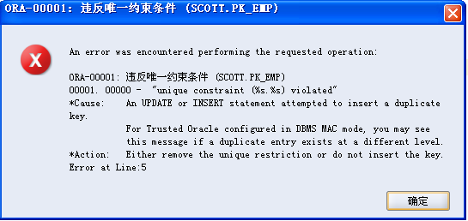
创建索引
唯一索引
在emp表的ename列上创建一个唯一索引idx_emp_ename，创建之后该表中ename列就不允许出现重复值
create unique index idx_emp_ename on emp(ename);
insert into emp(empno,ename,job) values(7900,'jack','cleark');

Slide 12
创建索引
复合索引
如果SELECT语句中的WHERE子句引用了复合索引中的所有列或大多数列，则使用复合索引可以显著地提高查询速度
创建此类索引时，应该注意定义中使用的列的顺序，通常，最频繁访问的列应该放置在列表的最前面
create index idx_emp_ename_job on emp(ename,job);

Slide 13
创建索引
位图索引
由于emp表的job列、deptno列的取值范围有限，并且经常需要基于这些列进行查询、统计、汇总工作，所以应该基于这些列创建位图索引
create bitmap index idx_bm_job on emp(job);

Slide 14
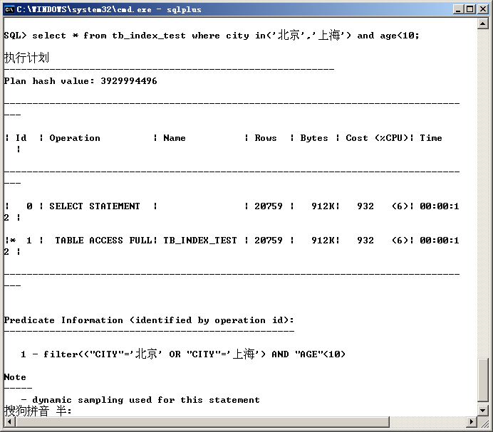




监视索引的使用情况
Class.forName("oracle.jdbc.driver.OracleDriver");
String url="jdbc:oracle:thin:@localhost:1521:orcl";
Connection con = DriverManager.getConnection(url,"scott","tiger");
String sql="insert into tb_index_test values(seq_tb_test.nextval,?,?,?)";
PreparedStatement ps = con.prepareStatement(sql);
String username="";
int age=1;
String[] citys={"北京","上海","杭州","郑州","天津","重庆","宁波","洛阳","西安","兰州"};
String city="";
for(int i=0;i<1000000;i++){
username="user"+i;
age=new Random().nextInt(100);
city=citys[new Random().nextInt(10)];
ps.setString(1,username);
ps.setInt(2,age);
ps.setString(3,city);
ps.executeUpdate();
}
创建用于测试的表：tab_index_test
用java程序加入tab_index_test表100万条数据
设置控制台显示信息：set autotrace on explain;
字段名 | 类型 | 备注
id | number(8) | 主键，自增长
username | varchar2(20) | 用户名
age | number(3) | 年龄
city | varchar(20) | 城市
没设索引，使用全表扫描
cpu开销为932

Slide 15
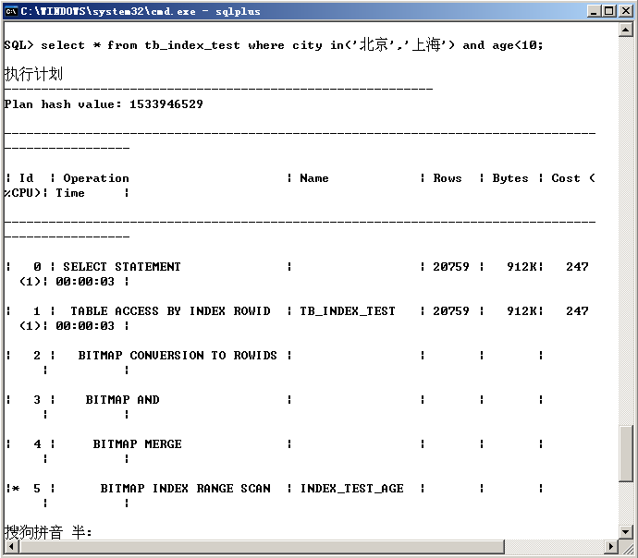
监视索引的使用情况
在city字段创建位图索引index_test_city;
在age字段创建位图索引index_test_age;
设置查看索引使用情况：
set autotrace on explain
在oracle SQL Developer上按F6
create bitmap index index_test_city on tb_index_test(city);
create bitmap index index_test_age on tb_index_test(age);
使用索引查询
cpu值247

Slide 16

创建索引的原则
一般不需要为数据量很小的表创建索引
对于数据量比较大的表，如果经常需要查询的记录数小于表中所有记录数的10%，则可以考虑为该表创建索引
应该为大部分列值不重复的列创建索引
对于取值范围较大的列（如ename列），应该创建B树索引；对于取值范围较小的列（如sex列），应该创建位图索引

Slide 17
创建索引的原则
对于包含很多个NULL值，但是经常需要查询所有非NULL值记录的列，应当创建索引
不能在CLOB或BLOB等大对象数据类型的列上创建索引
如果在大部分情况下只需要对表执行只读操作，就可以为该表创建更多的索引以提高查询速度
如果在大部分情况下需要对表执行更新操作，则应该为少创建一些索引，以提高更新速度

Slide 18
表分区
为什么使用表分区
分区功能能够将表、索引进一步细分为段，这些数据库对象的段叫做分区。
表分区有以下优点
改善查询性能：对分区对象的查询可以仅搜索自己关心的分区，提高检索速度。
增强可用性：如果表的某个分区出现故障，表在其他分区的数据仍然可用；
维护方便：如果表的某个分区出现故障，需要修复数据，只修复该分区即可；
均衡I/O：可以把不同的分区映射到磁盘以平衡I/O，改善整个系统性能

Slide 19

表分区的实现
范围分区
范围分区将数据基于范围映射到每一个分区，这个范围是你在创建分区时指定的分区键决定的
特点
每一个分区都必须有一个VALUES LESS THAN子句，它指定了一个不包括在该分区中的上限值。分区键的任何值等于或者大于这个上限值的记录都会被加入到下一个高一些的分区中。
所有分区，除了第一个，都会有一个隐式的下限值，这个值就是此分区的前一个分区的上限值。
在最高的分区中必须有一个MAXVALUE。代表了一个不确定的值。这个值高于其它分区中的任何分区键的值，也可以理解为高于任何分区中指定的VALUE LESS THEN的值，同时包括空值
PARTITION BY RANGE(RANGE_COLNUM)(
PARTITION part_1 VALUES LESS THAN (parameter) TABLESPACE space_name
…
)

Slide 20

范围分区
CREATE TABLE CUSTOMER (
CUSTOMER_ID NUMBER NOT NULL PRIMARY KEY,
FIRST_NAME VARCHAR2(30) NOT NULL,
LAST_NAME VARCHAR2(30) NOT NULL,
PHONE VARCHAR2(15) NOT NULL
)
PARTITION BY RANGE (CUSTOMER_ID) (
PARTITION CUS_PART1 VALUES LESS THAN (100000) TABLESPACE CUS_TS01,
PARTITION CUS_PART2 VALUES LESS THAN (200000) TABLESPACE CUS_TS02,
PARTITION CUS_PART3 VALUES LESS THAN (MAXVALUE) TABLESPACE CUS_TS03
)

Slide 21
范围分区
也可以在创建表时不指定表空间进行分区
CREATE TABLE tab_range_test (
range_key_column date not null,
data varchar2(20)
)
PARTITION BY RANGE (range_key_column) (
PARTITION PART1 VALUES LESS THAN (to_date( ' 01/01/2010 ',' dd/MM/yyyy ' )) ,
PARTITION PART2 VALUES LESS THAN (to_date( ' 01/01/2011 ',' dd/MM/yyyy ' )) ,
PARTITION PART3 VALUES LESS THAN (MAXVALUE)
)
select * from part_tab partition(part1) where range_key_column > '01-1月-2010' ;

Slide 22
列表分区
该分区的特点是某列的值只有几个，基于这样的特点我们可以采用列表分区
CREATE TABLE ListTable(
id number(6) PRIMARY KEY ,
name VARCHAR (20),
area VARCHAR (10) --地区
)
PARTITION BY LIST (area) (
PARTITION part1 VALUES ('beijing') TABLESPACE Part1_tb,
PARTITION part2 VALUES ('shanghai') TABLESPACE Part2_tb
);
PARTITION BY LIST(col)(
PARTITION list_name VALUES(parameters)
)

Slide 23
散列分区
散列分区又称Hash分区，是在列的取值难以确定的情况下采用的一种分区方式。
散列分区通过指定分区编号将数据均匀分布在磁盘设备上，使得这些分区大小一致，这就降低了I/O磁盘争抢的情况
通常满足以下条件时，建议使用散列分区。
Hash分区可以由Hash键来分布
DBA无法获知具体的数据值
数据的分布由Oracle处理
每个分区有自己的表空间

Slide 24
散列分区
CREATE TABLE HASH_TABLE ( COL NUMBER(8), INF VARCHAR2(100) ) PARTITION BY HASH (COL) ( PARTITION PART01 TABLESPACE HASH_TS01, PARTITION PART02 TABLESPACE HASH_TS02, PARTITION PART03 TABLESPACE HASH_TS03 )

Slide 25
索引分区
在Oracle中，索引分区分为本地索引分区和全局索引分区两种。
全局索引分区不反映基础表的结构，因此只能进行范围分区。
本地索引分区反映基础表的结构，因此对表的分区进行维护时，系统会自动对索引分区进行维护。

Slide 26
本地索引分区
本地索引分区就是使用和分区表同样的分区键进行分区的索引，即索引分区采用的列与该表的分区采用的列是相同的。
本地索引分区不需要指定分区范围，因为索引对于表而言是属于本地的。使用本地索引分区的优势有很多。
支持分区独立性
只有本地索引能支持单一分区的装入和卸载
本地索引可以单独重建
位图索引仅由本地索引支持
create table dept(
dep_id number,
dep_name varchar(20),
)
partition by range(dep_id)(
partition d_p1 values less than (10) tablespace dp1,
partition d_p2 values less than (20) tablespace dp2,
partition d_p3 values less than (MAXVALUE) tablespace dp3
);
create index dep_index on dept(dep_id) local(
partition d_p1 tablespace dp1,
partition d_p2 tablespace dp2,
partition d_p3 tablespace dp3,
);

Slide 27
全局索引分区
全局索引分区就是没有与分区表有相同分区键的分区索引，当分区中出现许多事务并且需要保证所有分区中的数据记录唯一时，采用全局索引分区。
需要注意全局索引分区不支持位图索引分区。
--为一个范围分区创建全局索引
create index g_index on dept(dep_id)
global partition by range(dep_id)(
partition g1 values less than (100),
partition g2 values less than (300),
partition g3 values less than (MAXVALUE)
);

Slide 28
优化SQL语句
对查询进行优化，应尽量避免全表扫描，首先应考虑在 where 及 order by 涉及的列上建立索引。
应尽量避免在 where 子句中对字段进行 null 值判断，否则将导致引擎放弃使用索引而进行全表扫描，如：
select id from t where num is null
可以在num上设置默认值0，确保表中num列没有null值，然后这样查询：
select id from t where num=0
应尽量避免在 where 子句中使用!=或<>操作符，否则将进行全表扫描。

Slide 29
优化SQL语句
应尽量避免在 where 子句中使用 or 来连接条件，否则将导致全表扫描，如：
select id from t where num=10 or num=20
可以这样查询：
select id from t where num=10
union all
select id from t where num=20
in 和 not in 要慎用，否则会导致全表扫描，如：
select id from t where num in(1,2,3)
对于连续的数值，能用 between 就不要用 in 了：
select id from t where num between 1 and 3

Slide 30
优化SQL语句
尽量避免在where子句中对字段进行函数操作，这将导致全表扫描。如：
select id from t where substr(name,1,3)='abc'--name以abc开头的id
select id from t where datediff(MM,createdate,'2005-11-30')=0--‘2005-11-30’生成的id
应改为:
select id from t where name like 'abc%'
select id from t where createdate>='2005-11-30' and createdate<'2005-12-1'

Slide 31
优化SQL语句
全模糊查询也将导致全表扫描：
select id from t where name like '%abc%'
若要提高效率，可以考虑全文检索。
应尽量避免在 where 子句中对字段进行表达式操作，这将进行全表扫描。如：
select id from t where num/2=100
应改为:
select id from t where num=100*2

Slide 32
优化SQL语句
很多时候用 exists 代替 in 是一个好的选择：
select num from a where num in(select num from b)
用下面的语句替换：
select num from a where exists(select 1 from b where b.num=a.num)
索引并不是越多越好，索引固然可以提高相应的 select 的效率，但同时也降低了 insert 及 update 的效率，因为 insert 或 update 时有可能会重建索引，
一个表的索引数最好不要超过6个

Slide 33
优化SQL语句
尽量使用数字型字段，若只含数值信息的字段尽量不要设计为字符型，因为引擎在处理查询和连接时会逐个比较字符串中每一个字符，而对于数字型而言只需要比较一次就够了。
任何地方都不要使用 select * from t ，用具体的字段列表代替“*”，不要返回用不到的任何字段。

Slide 34
总结
索引。
表分区。
范围分区
列表分区
散列分区
索引分区
create bitmap index idx_bm_job on emp(job);
create table dept(
dep_id number,
dep_name varchar(20),
)
partition by range(dep_id)(
partition d_p1 values less than (10) tablespace dp1,
partition d_p2 values less than (20) tablespace dp2,
partition d_p3 values less than (MAXVALUE) tablespace dp3
);
create index dep_index on dept(dep_id) local(
partition d_p1 tablespace dp1,
partition d_p2 tablespace dp2,
partition d_p3 tablespace dp3,
);

